Slide 1
111高三學習歷程檔案自述及綜整心得整理
(個人申請&科大申請)
講者：輔導處楊家祺老師
Notes:
1

Slide 2
講綱：
1.看仔細112個人申請、科大申請簡章
2.根據簡章準備審查資料
(課程成果4/6上傳截止)
(課程成果4/12勾選截止、
多元表現4/12上傳截止)
3.學習歷程檔案自述
(5/4開始上傳，截止日看各校簡章)
4.多元表現綜整心得
(5/4開始上傳，截止日看各校簡章)

Slide 3
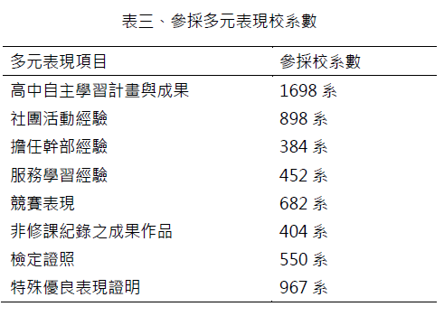

Slide 4
1.看仔細112大學申請、科大申請簡章
112大學申請入學簡章校系分則
112大學申請入學參採高中學習歷程資料完整版
查詢系統(詳細內容仍要參考各校系官網)
112科大申請入學簡章分則(pdf)
112科大申請入學簡章分則(exl)

Slide 5
複習一下大學申請入學簡章，以成大外文系為例

Slide 6
1.確定招生名額及甄試人數
2.確定學測及英聽檢定標準
3.確定篩選倍率(先從倍率大的篩選，倍率小的，乘以招生名額即為進入複試的甄試人數)
成 功 大 學 外 文 系 個 人 申 請 第 一 階 段 | 校系 代碼 | 004 022 | 國文 | 前標 | 5 | *1.00 | 30 % | 審查資料 | 30%
 | 招生 名額 | 12 | 英文 | 頂標 | 3 | *2.00 |  | 面試 | 25%
 |  |  |  |  |  |  |  | 英文寫作 能力測驗 | 15%
 | 性別 要求 | 無 | 數學 | -- | -- | -- |  | 同級分 超額篩選方式
 | 預計 甄試 人數 | 36 | 社會 | 均標 | 6 | *1.00
 |  |  |  |  |  |  |  | 一、學測國文、英文、社會之級分總和 二、學測英文級分 三、學測國文級分 四、學測社會級分
 | 原住民 | 無 | 自然 | -- | -- | --
 |  |  |  |  |  |  |  | 甄選總成績 同分參酌之順序
 | 指定 項目 甄試 費 | 1500 | 國英社 | -- | 8 | --
 |  |  | 英聽 |  | A級 |  |  | 一、面試 二、審查資料 三、英文寫作 能力測驗 四、學測英文級分
5.確定同級分超額篩選方式
6.確定總成績同分參酌順序
4.第二階段學測採計

Slide 7
寄發(或公告)指定 項目甄試通知 | 112.4.7
繳交資料截止 | 112.5.8
指定項目甄試日期 | 112.5.20
榜示 | 112.5.31
總成績複查截止 | 112.6.1
1.確定第一階段通過與繳交備審時間
2.第二階段面試時間，確定無與他校衝突
3.放榜，確定錄取

Slide 8
指定 項目 內容 | 審查 資料 | 項目： 修課紀錄(A)、課程學習成果(B)、 多元表現(F、G、L、M、N)、 學習歷程自述(O、P、Q) 說明： 各項資料限高中時期所有。英語能 力檢定證明(TOEIC,TOEFL,ibt,IELTS, GEPT等)請提供成績單或證書。學 生可於審查資料中針對個人能力、 特質、多元學習、活動經歷、成長 歷程、關懷服務等各方面加以說明。
 | 甄試 說明 | 一、英語寫作能力測驗為筆試，統一安排於面試當日中午舉行。(上午場面試的考生請於中午考完筆試再離開；下午場面試的考生請中午先完成筆試、才進行下午面試。) 二、面試語言以英語為主，中文及 第二外語為輔。 三、於招生名額內優先錄取低收入戶及中低收入戶考生，至多2名。
1.審查資料的內容
2.第二階段筆試及面試的內容

Slide 9
2.根據簡章
準備審查資料

Slide 10
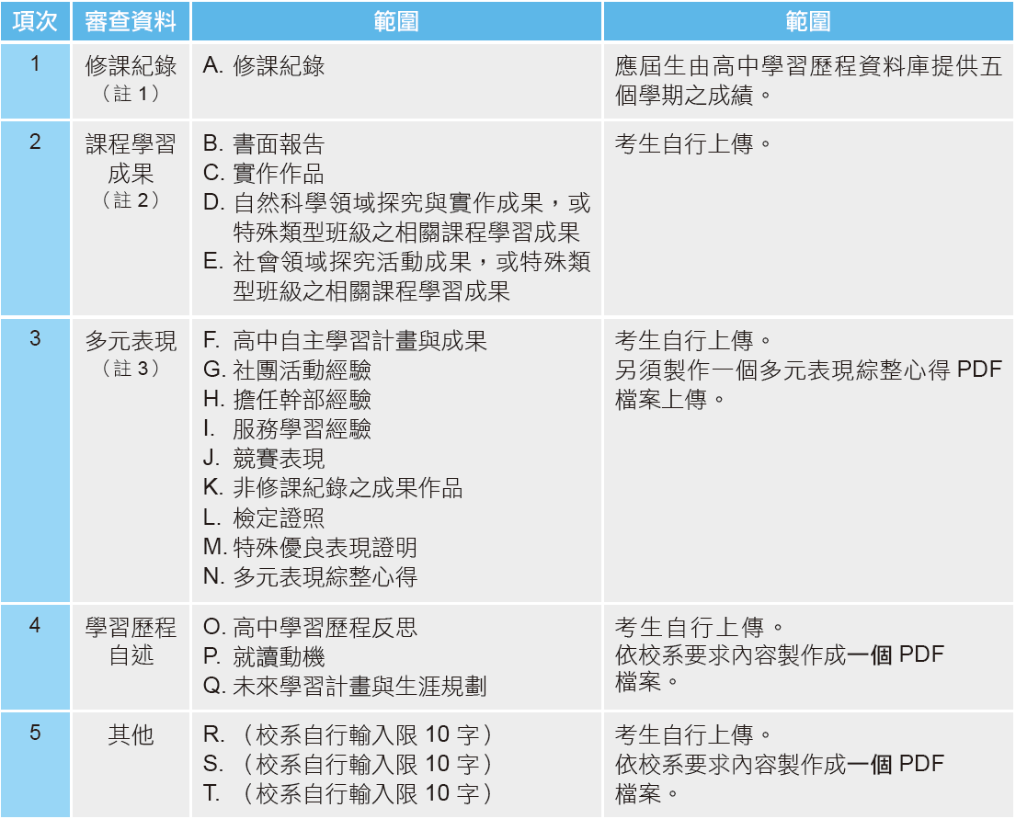
「審查資料」英文代號對照表
註1：
校系如有要求修課紀錄，即針對部定必修、加深加廣選修、校訂必修、多元選修及綜合型高中之課程等修課紀錄進行綜合評量。
註2：
校系如有要求課程學習成果，考生可就校系要求項目內容或其他課程學習成果選擇提供至多 3 件。
註3：
校系如有要求多元表現，考生可就校系要求項目內容或其他有利審查資料選擇提供至多 10 件，並須另行上傳多元表現綜整心得（字數合計至多 800 字、圖片至多 3張，由考生自行製作一個PDF檔案再行上傳）。

Slide 11
3.學習歷程檔案自述

Slide 12
學習歷程檔案自述
出處TUN大學網 陳坤平老師

Slide 13
一、善用網站，抓出科系關鍵字
打開ColleGo，就找到科系的關鍵字。如果你覺得有點詞窮，就大方用下去吧！（ColleGo網址請點：https://collego.edu.tw/）
以東海資工系為例，可抓出的主題為程式設計、科技應用、機器人、英文數學...等等；而可凸顯的個人素養與能力，則包含解決問題、媒體素養、科學能力、活動性...等等。

Slide 14
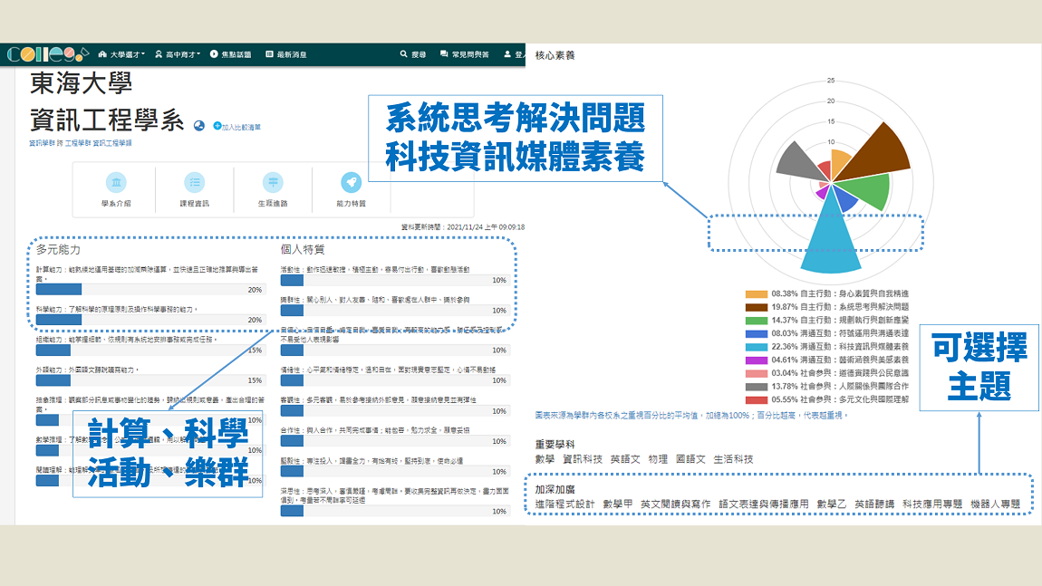

Slide 15
二、找到個人歷程的關鍵點
既然是學習『歷程』，就會關注個人在學習層面的成長，包含知識、能力上的增益，以及是否成為一位更好的學習者。因此在撰寫自述與綜整心得時，最關鍵的就是抓出個人歷程的關鍵點，以及改變發生的主因；包含是否有學到關鍵主題？有成績進步？能力從無到有、從弱到強？從無興趣甚至排斥，被激發而有興趣？對未來從無想法到有想法...這些都是可撰寫的亮點。

Slide 16
三、描寫對未來的具體想像
備審資料有個重要的功能，就是要能『鑒往知來』，藉著高中時課內外的關鍵經驗，對未來（學涯或職涯）有更具體的想像。而許多人的盲點在於『只以大學想未來』，實際上在臺灣有約70%畢業生的就業領域，都與大學主修不同；因此，若能先對職涯有更具體的探索，並依此建構大學課內外的學習計劃，包含選修、學程、社團、實習...等等，就會更有可信度。

Slide 17
四、先寫架構、定標題，首尾更呼應
備審資料中的歷程反思與綜整心得兩項，都是『針對高中三年、做整合性』的檔案，旨在提綱挈領、而非詳細描述。
內容不用太長，扣除封面目錄等，主文3-4頁就很多了，而綜整心得更有800字+3圖的限制。

Slide 18
可先訂定整篇文的『主題摘要』，先列出上篇文提到的個人歷程亮點與科系關鍵字，比較後取交集，並選出最精華的項目來撰寫反思，此為『鑒往』；並以此為根基，進一步導出申請就讀動機、未來學習計畫與生涯規劃等，與反思呼應，此為『知來』。先寫架構、不寫內文的優勢在於，可以直接看整體邏輯是否通順。

Slide 19
五、用真實經驗與個人角色說故事
許多同學所寫的，會被說難理解出重點，又或者讓人有『編故事』的疑慮；其根本原因在於太多描述、形容詞，缺少真實事件，又或所舉的例與結論無關。
例如：高二做分組報告時，我第一個發言破冰，並一起討論工作分配，我的領導力可見一斑！
這樣寫，其實證據力不足！因為本來就會需要討論。

Slide 20
不如說：
高二做自主學習時，有組員態度消極，因此我準備了分工表、讓大家照專長選角色，並幫助每個人各司其職；結果組員都非常積極，我們的計畫也被評為校內優選！期望將來在管理學院，可學到更多組織管理的知能！（可放上自學計畫的短連結）這樣，不只有具體事件與成果、引導教授去點開多元表現的10個檔案，又與申請的科系相連結，是一份首尾連貫的備審！

Slide 21
六、善用數據圖表，提供強力佐證
除了關鍵字與真實經驗，若能善用數據，也能瞬間提高說服力！比起說『雖然一開始成績不好，但在問老師找方法，我也很努力讀，後來成績也有了十足的長進！』，放上數據就會更直接。例如從幾分進步到幾分...就會更具體。
若使用圖表來呈現，不用花俏的美編，也會更加分；畢竟在『感力』上，還是圖高於表，表又高於文。惟切記，一定要依據功能、選擇正確的圖表！

Slide 22
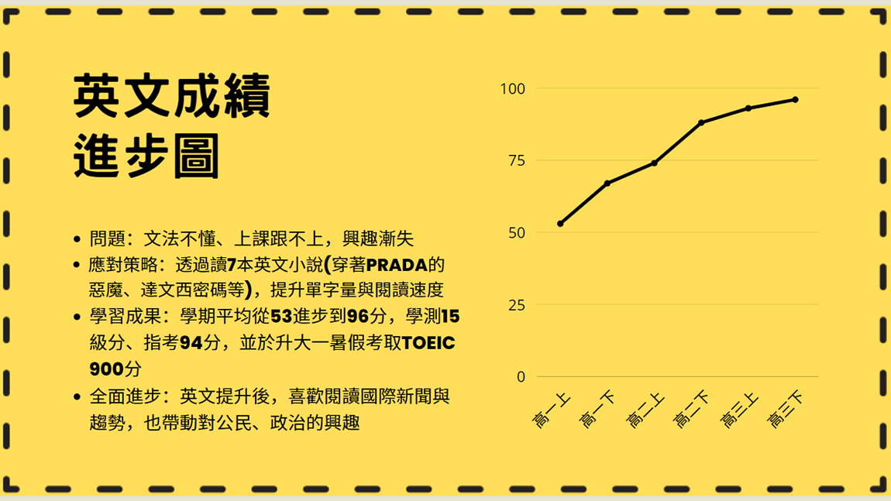
1.成績進表圖，以英文成績為例

Slide 23
出處拉課力 工常張老師
2.學習計畫表，以暑假到開學前為例

Slide 24
4.多元表現綜整心得

Slide 25
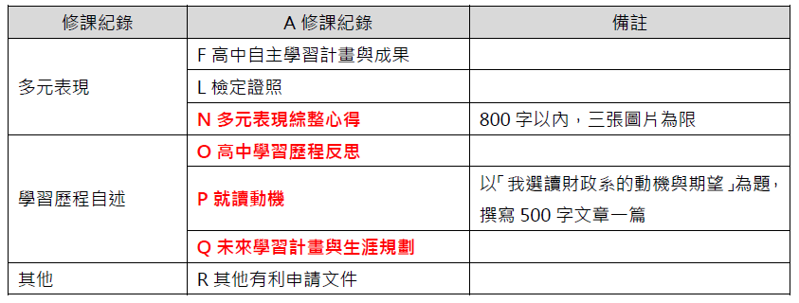
出處 大考中心 選才電子報111/2/15
表一、審查資料項目對照表－以政大財政系為例

Slide 26
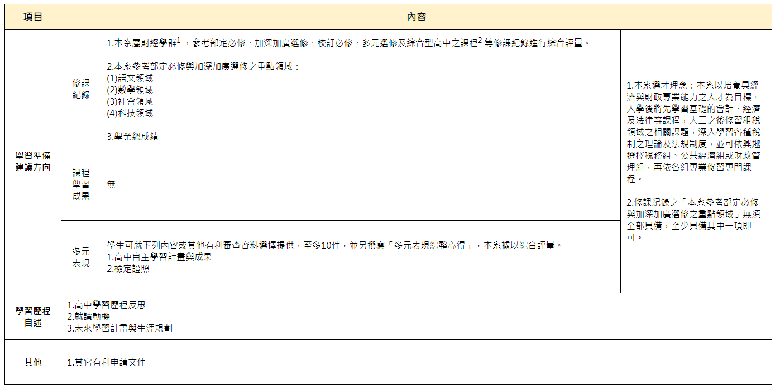
表二、大學申請入學參採高中學習歷程資料完整版查詢系統－以政大財政為例

Slide 27
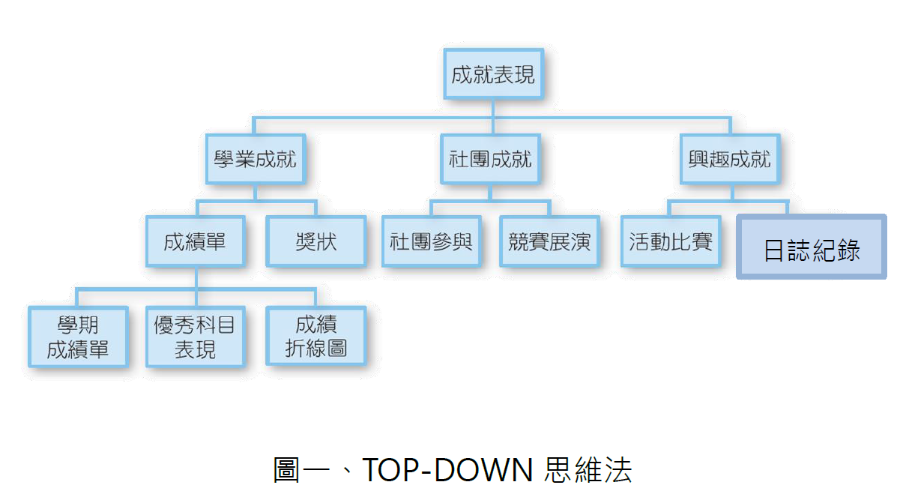

Slide 29
多元表現綜整心得規定800字以內和三張圖片為限，敘寫格式通常不拘，以下提供三W的敘寫架構供同學參考。
1.What 提供哪些多元表現資料？如：自主學習、社團活動、競賽表現等。
2.Why 為什麼提供這些資料？如：表達動機、行動、興趣、特質、能力等。
3.How 和申請校系的關連性？如：能邏輯地串連作品資料和校系間的關連性。

Slide 30
補充：
1.若有同學高二的學習歷程檔案忘記勾選，可在今年4/6 前重新上傳並在4/12前勾選，但這是最後一次機會。
2. 4/6前記得上傳高三的課程成果及多元表現並在4/12前勾選完畢。
3.申請入學時，大學端他們最多只要3個課程學習成果，10個多元學習表現，所以只要有心，學測結束後用心完成都不晚
4.切記! 學測後可開始著手撰寫學習歷程檔案自述跟多元表現綜整心得，兩者皆需在5/4開始上傳，截止日看各校簡章而定。

